Slide 1
과목_학년학기_단원 | suh_0601_04
차시명 | 03 비를 알아볼까요
파일명 | suh_0601_04_0003
검토 | 담당
 | 김윤희
문서 HISTORY
번호 | 버전 | 문서 작성일 | 내용 비고 | 작성자 (내선번호) | 검토자
1 | V 1.0 | 2022.02.02 | 문서 발생 | 백지수
2 | V 2.0 | 2022.02.18 | 1차 검수 및 문서 수정 |  | 김윤희
3
4
5
6
7
8
9
10
11

Slide 2
학습 단계 | 자료명 | 프레임 수 | 교과서 정보 | 파일명 | 자료 형태
도입 | [생각 열기] 그림 살펴보기 | 1 | 수학 76쪽, 수학 익힘 50~51쪽 | suh_0601_04_0003_101_1.html | Html5
 | 이번 시간에 배울 내용 | 1 |  | suh_0601_04_0003_102_1.html | Html5
전개 | [활동 1] 비가 필요한 상황을 파악하고, 비의 뜻 이해하기 (1/2) | 1 | 수학 76쪽, 수학 익힘 50~51쪽 | suh_0601_04_0003_201_1.html | Html5
 | [활동 1] 비가 필요한 상황을 파악하고, 비의 뜻 이해하기 (2/2) | 1 | 수학 76쪽, 수학 익힘 50~51쪽 | suh_0601_04_0003_201_2.html | Html5
 | [활동 2] 문제 상황을 비로 나타낸 것의 옳고 그름을 이유를 들어 이야기하기 | 1 | 수학 77쪽, 수학 익힘 50~51쪽 | suh_0601_04_0003_202_1.html | Html5
 | [활동 3] 거리의 비 구하기 | 1 | 수학 77쪽, 수학 익힘 50~51쪽 | suh_0601_04_0003_203_1..html | Html5
정 리 | 핵심 정리 | 1 |  | suh_0601_04_0003_301_1.html | Html5
 | 다음 시간에 배울 내용 | 1 |  | suh_0601_04_0003_302_1.html | Html5
평 가 | 확인 문제 | 1 |  | suh_0601_04_0003_401_1.html | Html5
총 프레임 수 |  | 9

Slide 3
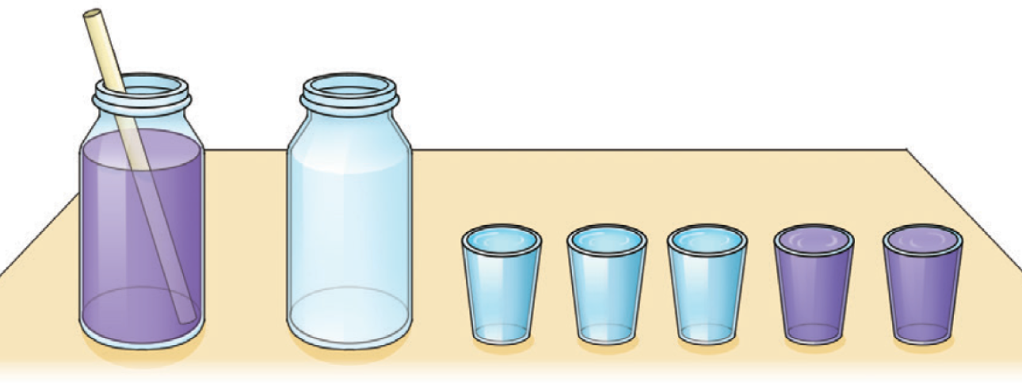



6-1
4. 비와 비율
suh_0601_04_0003_101_1
03 비를 알아볼까요
다음 그림의 상황에 대하여 이야기해 봅시다.
Θ Description & Function
답 칸 클릭하면 답 나타남. 정답 확인 버튼은 정답 가리기로 토글 됨.
그림에서 무엇을 알 수 있나요?
물 3컵과 포도 원액 1컵으로 포도주스 1병을 만들 수 있습니다.
#1

Slide 4
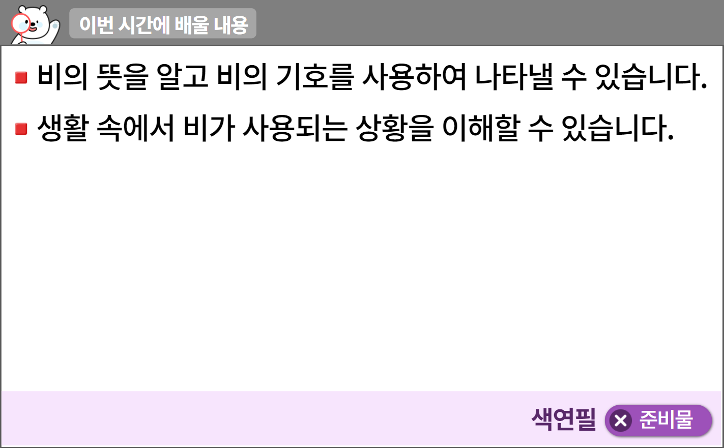

6-1
4. 비와 비율
suh_0601_04_0003_102_1
03 비를 알아볼까요
수정사항
1 | 이번 시간에는 무엇을 배울까요 페이지 디자인 수정
2 | 준비물 약물 및 팝업박스 디자인 수정 (비고 참고)
3
4
5
1
2

Slide 5


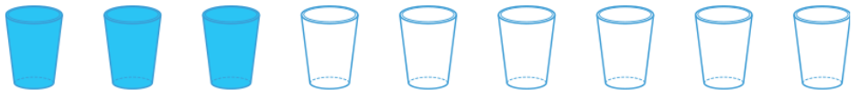
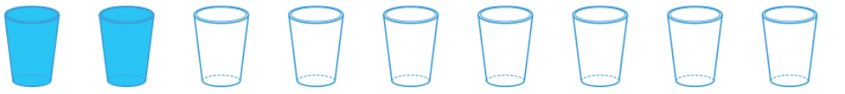
6-1
4. 비와 비율
suh_0601_04_0003_201_1
03 비를 알아볼까요
지혜네 모둠은 물 3컵과 포도 원액 2컵 으로 포도주스 1병을 만들었습니다. 물의 양과 포도 원액의 양을 비교하는 방법을 알아봅시다.
탭 이벤트 -기존에서 물음 하나 더 추가해서 총 탭 5개
그림은 기존 개발물 그림 그대로 사용, 정답 확인 클릭 하면 답 나오도록
정답 확인 버튼 클릭하면 답 나타남. 정답 확인 버튼은 정답 가리기로 토글됨.
#1
물음 1
물음 2
물음 3
물음 4
물음 5
포도주스 1병을 만들기 위해 필요한 물의 양과 포도 원액의 양만큼 컵을 색칠해 보세요.
물의 양
포도 원액의 양
#2
#2
#3
https://cdata2.tsherpa.co.kr/tsherpa/MultiMedia/Flash/2020/curri/index.html?flashxmlnum=yuni4856&classa=A8-C1-41-㎜-㎜-04-05-03-0-0-0-0&classno=㎜_41_04/suh_0401_04_0003/suh_0401_04_0003_202_1.html

Slide 6
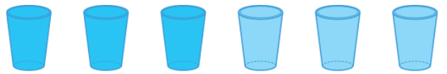
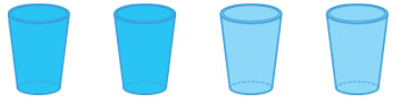
6-1
4. 비와 비율
suh_0601_04_0003_201_1
03 비를 알아볼까요
지혜네 모둠은 물 3컵과 포도 원액 2컵 으로 포도주스 1병을 만들었습니다. 물의 양과 포도 원액의 양을 비교하는 방법을 알아봅시다.
그림은 기존 개발물 그림 그대로 사용, 정답 확인 클릭 하면 답 나오도록
정답 확인 버튼 클릭하면 답 나타남. 정답 확인 버튼은 정답 가리기로 토글됨.
물음 1
물음 2
물음 3
물음 4
물음 5
포도주스 2병을 만들기 위해 필요한 물의 양과 포도 원액의 양만큼 컵을 색칠해 보세요.
물의 양
포도 원액의 양
#1
#1
#2

Slide 7
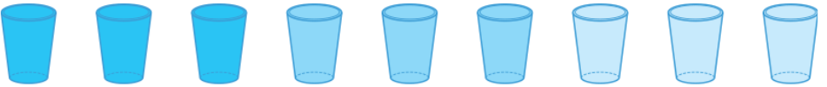

6-1
4. 비와 비율
suh_0601_04_0003_201_1
03 비를 알아볼까요
지혜네 모둠은 물 3컵과 포도 원액 2컵 으로 포도주스 1병을 만들었습니다. 물의 양과 포도 원액의 양을 비교하는 방법을 알아봅시다.
그림은 기존 개발물 그림 그대로 사용, 정답 확인 클릭 하면 답 나오도록
정답 확인 버튼 클릭하면 답 나타남. 정답 확인 버튼은 정답 가리기로 토글됨.
물음 1
물음 2
물음 3
물음 4
물음 5
포도주스 3병을 만들기 위해 필요한 물의 양과 포도 원액의 양만큼 컵을 색칠해 보세요.
물의 양
포도 원액의 양
#1
#1
#2

Slide 8

6-1
4. 비와 비율
suh_0601_04_0003_201_1
03 비를 알아볼까요
지혜네 모둠은 물 3컵과 포도 원액 2컵 으로 포도주스 1병을 만들었습니다. 물의 양과 포도 원액의 양을 비교하는 방법을 알아봅시다.
답 칸 클릭하면 답 나타남. 정답 확인 버튼은 정답 가리기로 토글됨.
물음 1
물음 2
물음 3
물음 4
물음 5
표를 완성하여 물의 양과 포도 원액의 양을 비교해 보세요.
물의 양 | 3 | 6 | 9 | 12 | 15
포도 원액의 양 | 2 | 4 | 6 | 8 | 10
#1

Slide 9
6-1
4. 비와 비율
suh_0601_04_0003_201_1
03 비를 알아볼까요
지혜네 모둠은 물 3컵과 포도 원액 2컵 으로 포도주스 1병을 만들었습니다. 물의 양과 포도 원액의 양을 비교하는 방법을 알아봅시다.
예 약물 사용. - 처음부터 나타나지 않음. - 정답 칸 클릭 시 나타남.
답 칸 클릭하면 답 나타남. 정답 확인 버튼은 정답 가리기로 토글됨.
물음 1
물음 2
물음 3
물음 4
물음 5
포도주스를 만들기 위해 필요한 물의 양과 포도 원액의 양을 비교하는 방법을 이야기해 보세요.
3
2
#1
나눗셈으로 비교하면 물의 양은 항상 포도 원액의 배로 일정합니다. 따라서 나눗셈으로 비교하는 것이 좋습니다.
#2

Slide 10
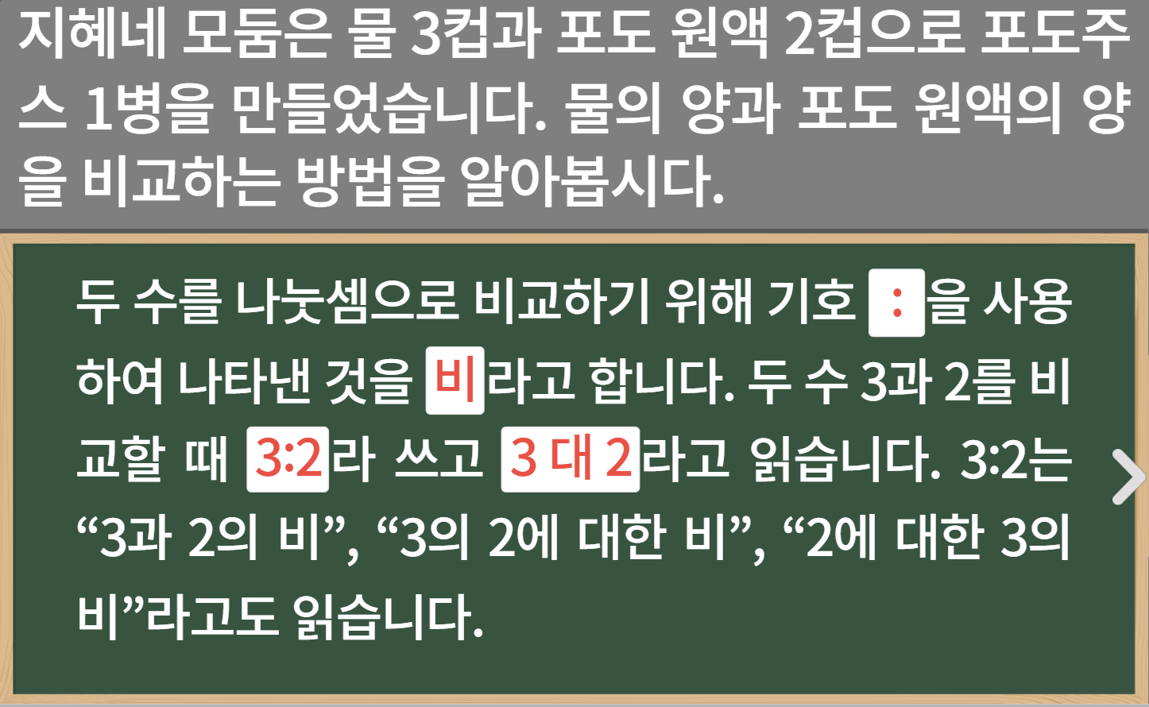




6-1
4. 비와 비율
suh_0601_04_0003_201_2
03 비를 알아볼까요
수정사항
1 | 대발문 앞 연필 아이콘 추가
2 | 개념정리박스 디자인 수정 (비고 참고)
3 | 개념정리 빈칸 디자인 수정 (마우스 갖다대면 2번째 디자인 되게) – 비고 참고
4 | 삭제
5 | 이너탭 사용(2개)하여 나누기
1
2
3
3
3
3
4
5
https://cdata2.tsherpa.co.kr/tsherpa/MultiMedia/Flash/2020/curri/index.html?flashxmlnum=yuni4856&classa=A8-C1-41-MM-MM-04-03-03-0-0-0-0&classno=MM_41_04/suh_0401_02_0003/suh_0401_02_0003_201_2.html

Slide 11
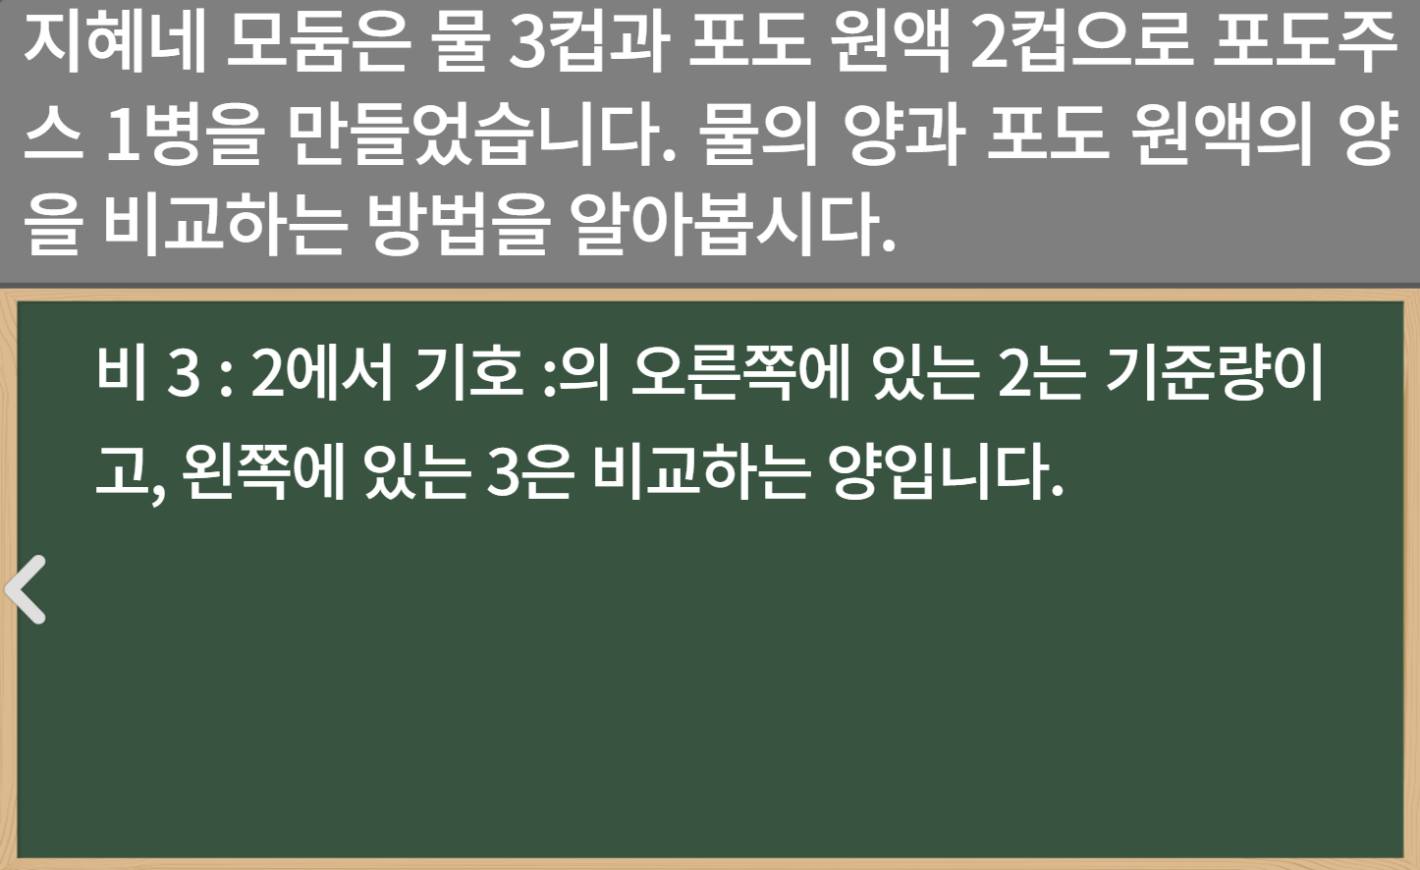
6-1
4. 비와 비율
suh_0601_04_0003_201_2
03 비를 알아볼까요
수정사항
1 | 삭제
2 | 이너탭 사용(2개)하여 나누기
3 | 기준량, 비교하는 양 빈칸으로 바꾸기 (마우스 갖다대면 2번째 디자인 되게) (빈칸 - 11슬라이드 참고)
4
5
3
3
1
2
https://cdata2.tsherpa.co.kr/tsherpa/MultiMedia/Flash/2020/curri/index.html?flashxmlnum=yuni4856&classa=A8-C1-41-MM-MM-04-03-03-0-0-0-0&classno=MM_41_04/suh_0401_02_0003/suh_0401_02_0003_201_2.html

Slide 12
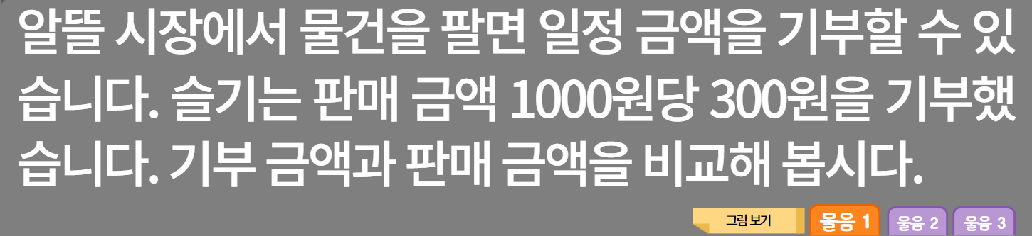
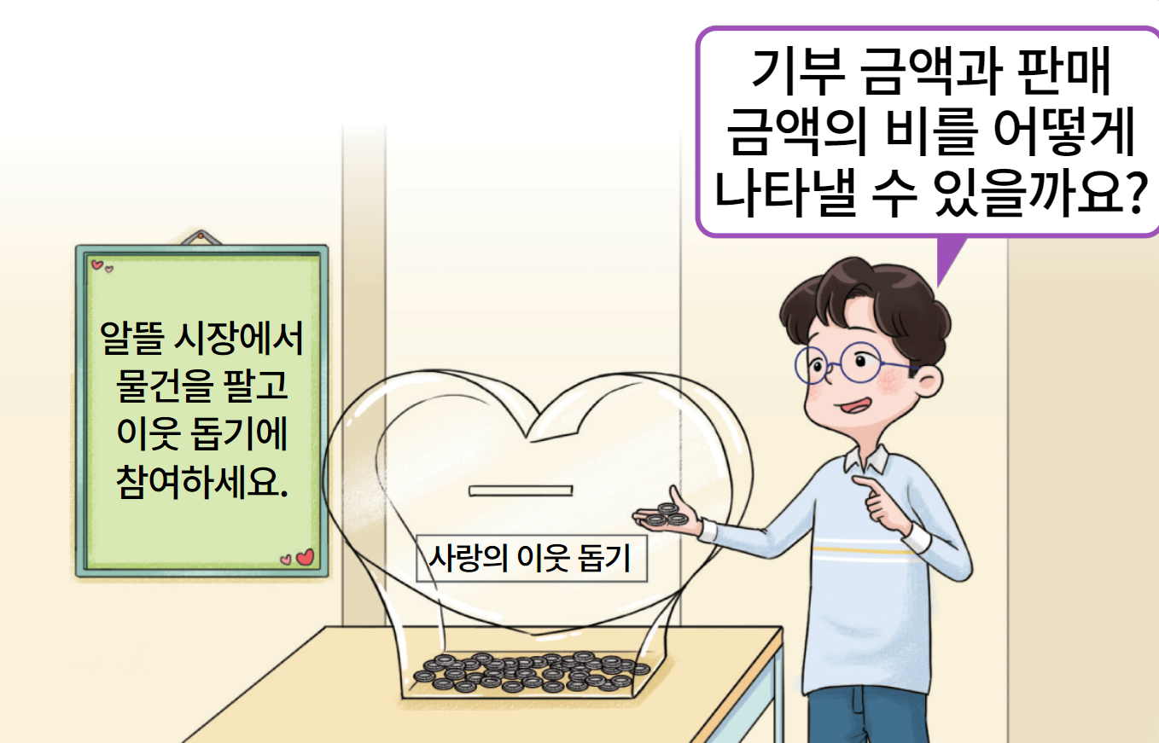
6-1
4. 비와 비율
suh_0601_04_0003_202_1
03 비를 알아볼까요
수정사항
기존의 suh_0601_04_0003_202_1.html과 suh_0601_04_0003_202_2.html 두 파일을 합쳐서 suh_0601_04_0003_202_1.html로 만들어주세요
1 | 대발문 앞 연필 아이콘 추가
2 | 기존 그림보기 약물 삭제 그림 탭 추가
3 | 그림은 기존 개발물 그림 그대로 사용하되 말풍선 디자인 수정
4
5
1
2
그림
물음 1
물음 2
물음 3
3

Slide 13

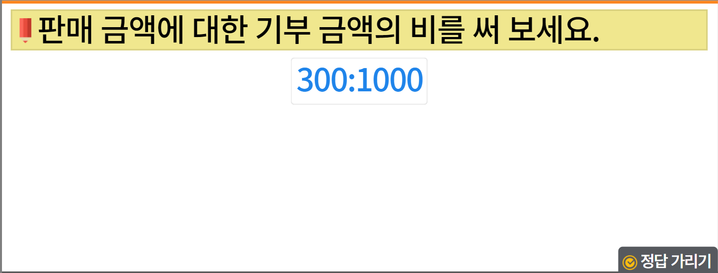
6-1
4. 비와 비율
suh_0601_04_0003_202_1
03 비를 알아볼까요
수정사항
1 | 소발문 앞 블릿 수정
2 | 정답확인 버튼 디자인 수정 정답 확인 > 정답 가리기로 토글됨
3
4
5
그림
물음 1
물음 2
물음 3
1
2

Slide 14
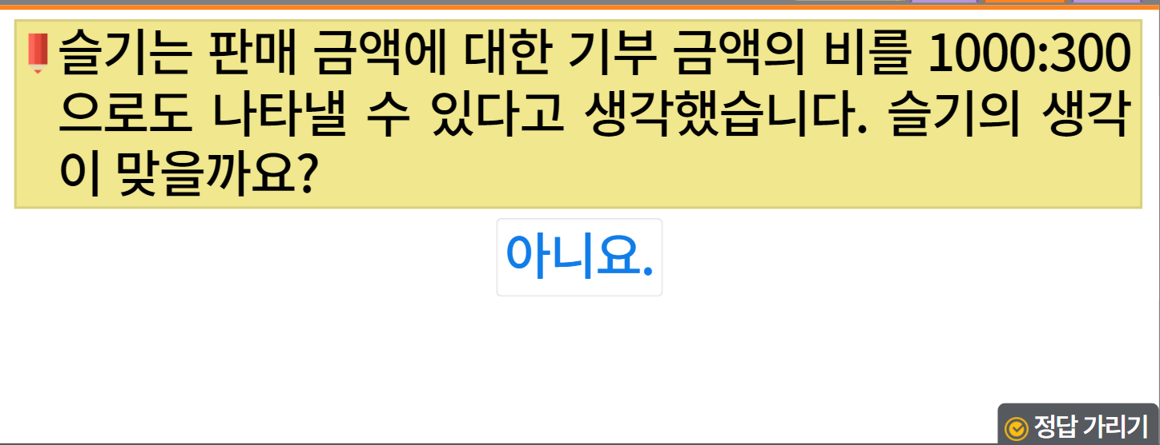
6-1
4. 비와 비율
suh_0601_04_0003_202_1
03 비를 알아볼까요
수정사항
1 | 소발문 앞 블릿 수정
2 | 정답확인 버튼 디자인 수정 정답 확인 > 정답 가리기로 토글됨
3
4
5
그림
물음 1
물음 2
물음 3
1
2

Slide 15
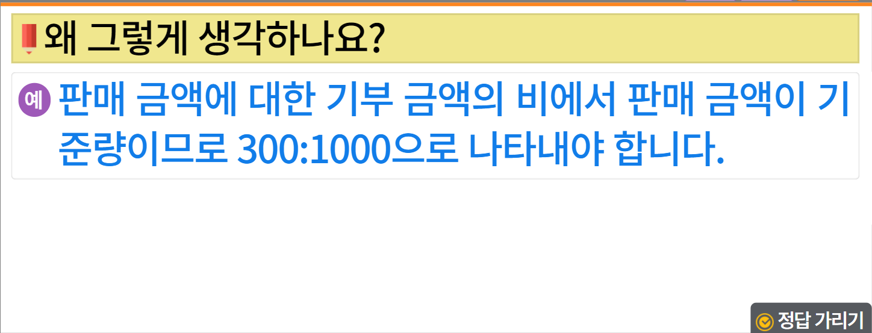
6-1
4. 비와 비율
suh_0601_04_0003_202_1
03 비를 알아볼까요
수정사항
1 | 소발문 앞 블릿 수정
2 | 예 약물 디자인 수정
3 | 정답확인 버튼 디자인 수정 정답 확인 > 정답 가리기로 토글됨
4
5
그림
물음 1
물음 2
물음 3
1
2
3

Slide 16
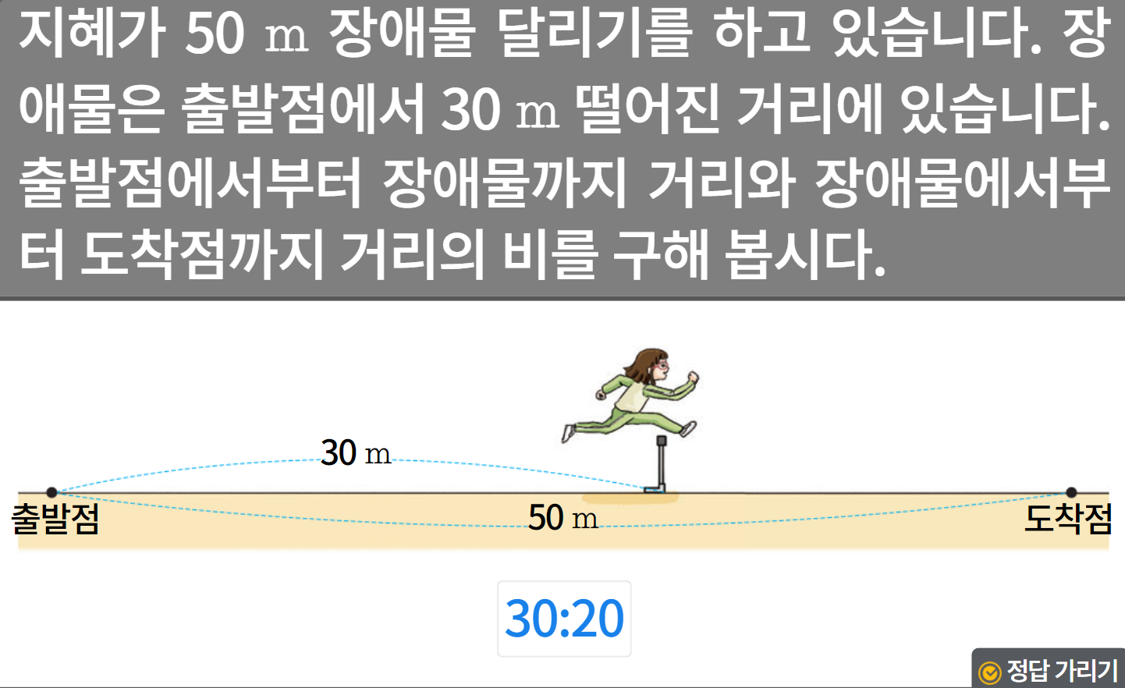

6-1
4. 비와 비율
suh_0601_04_0003_203_1
03 비를 알아볼까요
수정사항
1 | 대발문 앞 연필 아이콘 추가
2 | 풀이 확인 버튼 및 팝업 내용 추가(미니 팝업창 다음 슬라이드)
3 | 정답확인 버튼 디자인 수정 정답 확인 > 정답 가리기로 토글됨
4
5
1
2
3

Slide 17
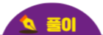
6-1
4. 비와 비율
suh_0601_04_0003_203_1
03 비를 알아볼까요
수정사항
<풀이 확인 클릭 시 나타나는 화면>
1 | 볼드
2
3
4
5
1
출발점에서부터 장애물까지의 거리: 30m
장애물에서부터 도착점까지의 거리: 50－30＝20(m)
이므로 출발점에서부터 장애물까지의 거리와 장애물에서부터 도착점까지 거리의 비는 30:20 입니다.
1
1

Slide 18
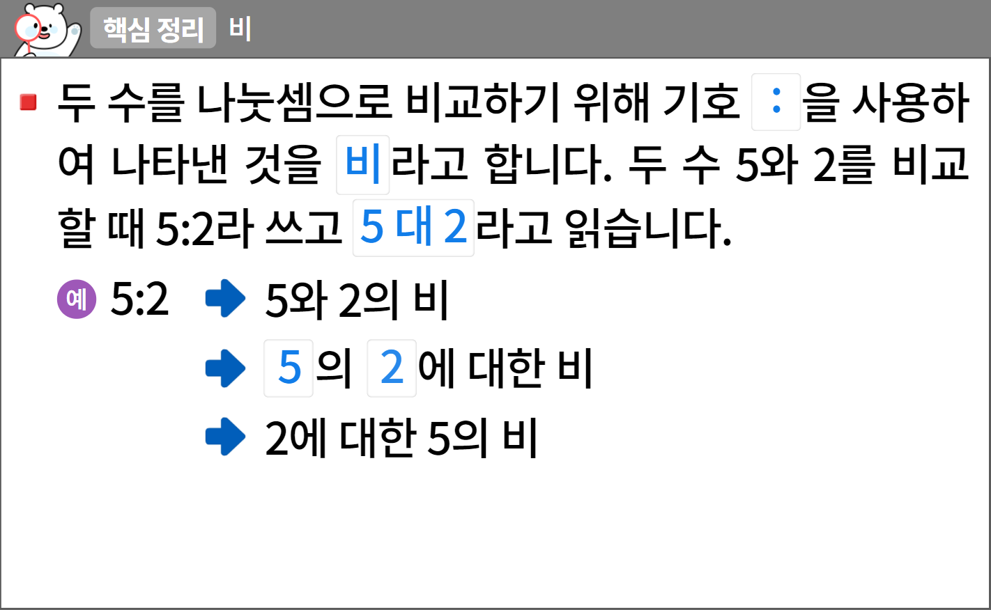

6-1
4. 비와 비율
suh_0601_04_0003_301_1
03 비를 알아볼까요
수정사항
1 | 핵심정리 페이지 디자인 수정
2 | 블릿 디자인 수정
3 | 예 약물 디자인 수정
4 | 화살표 디자인 수정
5 | 텍스트 수정
1
2
3
5
5 대 2
5와 2의 비
5의 2에 대한 비
2에 대한 5의 비
4

Slide 19
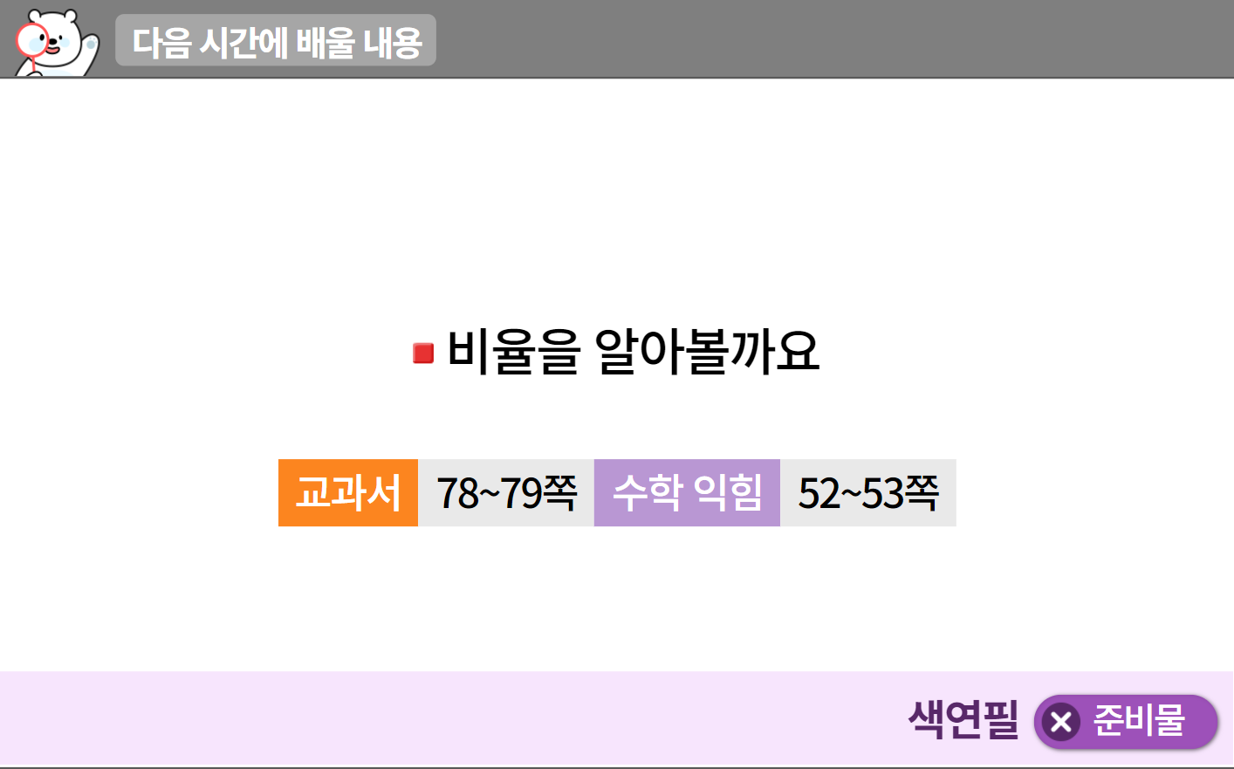
6-1
4. 비와 비율
suh_0601_04_0003_302_1
03 비를 알아볼까요
수정사항
1 | 다음 시간에 배울 내용 페이지 디자인 수정
2 | 디자인 수정
3 | 준비물 약물 및 팝업박스 디자인 수정 (비고 참고)
4
5
1
3
4

Slide 20

6-1
4. 비와 비율
suh_0601_04_0003_401_1.html
03 비를 알아볼까요
수정사항
1 | 확인 문제 게이트 페이지 수정
2
3
4
5
1

Slide 21
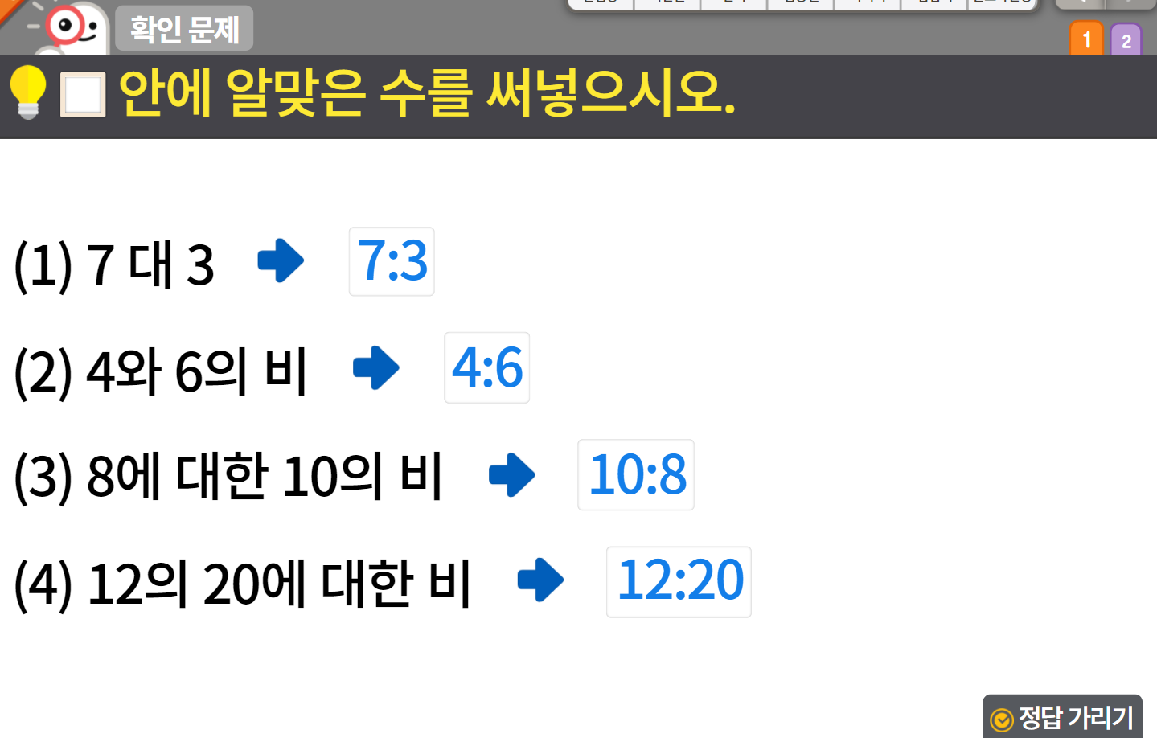

6-1
4. 비와 비율
suh_0601_04_0003_401_1.html
03 비를 알아볼까요
수정사항
기존 1,2번은 1,2번에 넣고 3, 4번, 5번 문제 신규 추가 확인문제 디자인 수정 (비고란 링크 참고, 이하 공통)
1 | 발문 앞 블릿 디자인 수정
2 | 화살표 디자인 수정
3 | 정답 확인>정답 가리기로 토글됨.
4
5
1
2
2
2
2
3

Slide 22
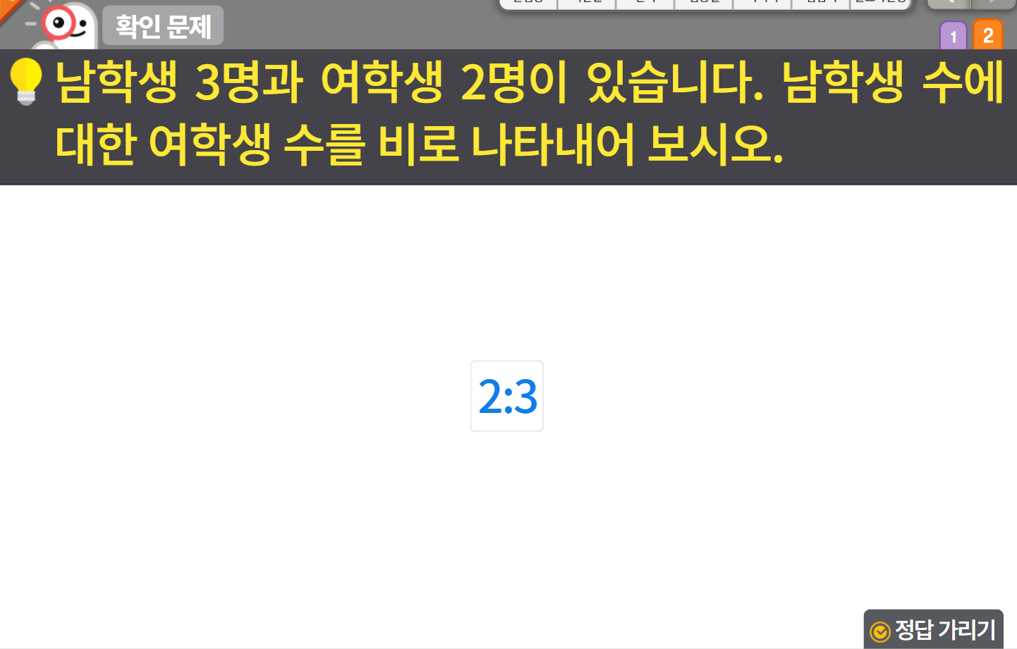
6-1
4. 비와 비율
suh_0601_04_0003_401_1.html
03 비를 알아볼까요
수정사항
기존 1,2번은 1,2번에 넣고 3, 4번, 5번 문제 신규 추가
1 | 발문 앞 블릿 디자인 수정
2 | 정답 확인>정답 가리기로 토글됨.
3
4
5
1
2

Slide 23
6-1
4. 비와 비율
suh_0601_04_0003_401_1.html
03 비를 알아볼까요
수정사항
1 | 답 칸 클릭하면 답 나타남. 정답 확인 버튼은 정답 가리기로 토글 됨.
2
3
4
5
문제 1
문제 2
문제 3
문제 4
문제 5
직사각형을 보고, 세로에 대한 가로의 비를 쓰시오.
2㎝
6㎝
6 : 2
#2

Slide 24
6-1
4. 비와 비율
suh_0601_04_0003_401_1.html
03 비를 알아볼까요
수정사항
1 | 풀이 확인 버튼 및 팝업 내용 추가(미니 팝업창 다음 슬라이드)
2 | 답 칸 클릭하면 답 나타남. 정답 확인 버튼은 정답 가리기로 토글 됨.
3
4
5
문제 1
문제 2
문제 3
문제 4
문제 5
그림을 보고 색칠한 부분의 전체에 대한 비가 얼마인지 쓰시오.
3 : 7
#1
#2
삽화 파일명 | 발주 | suh_0601_04_0003_401_1.png

Slide 25
6-1
4. 비와 비율
suh_0601_04_0003_401_1.html
03 비를 알아볼까요
수정사항
<풀이 확인 클릭 시 나타나는 화면>
1 | 볼드
2
3
4
5
문제 1
문제 2
문제 3
문제 4
문제 5
그림을 보고 색칠한 부분의 전체에 대한 비가 얼마인지 쓰시오.
#1
3 : 7
#1
그림은 전체 도형이 7칸으로 나뉘어 있고, 그 중 3칸이 색칠되어 있습니다. 따라서 색칠한 부분의 전체에 대한 비는 3 : 7 입니다.
#1

Slide 26






6-1
4. 비와 비율
suh_0601_04_0003_401_1.html
03 비를 알아볼까요
수정사항
문제 형식 비고 링크 문제 5번 참고
1 | 풀이 확인 버튼 및 팝업 내용 추가(미니 팝업창)
2 | 답 칸 클릭하면 답 나타남. 정답 확인 버튼은 정답 가리기로 토글 됨. -답 화면 다음 슬라이드
3 | 볼드
4
5
문제 1
문제 2
문제 3
문제 4
문제 5
두 수의 비에 대한 설명입니다. 옳은 것은 표, 틀린 것은 표 하시오.
3 : 5와 5 : 3은 같습니다.
3 : 5는 5를 기준으로 하여 3을 비교 한 것입니다.
#3
#3
3:5에서 기준량은 5, 비교하는 양은 3입니다. 하지만 5:3은 기준량이 3, 비교하는 양이 5이므로 3:5와 5:3은 서로 다른 비입니다.
#3
#1
#2
http://cdata.tsherpa.co.kr/tsherpa/MultiMedia/Flash/2020/curri/index.html?flashxmlnum=soboro2&classa=A8-C1-62-KK-KA-02-03-04-0-0-0-0&classno=AA_SAMPLE/nproto_sample/DA/nproto_cmn_914.html 문제5번

Slide 27



6-1
4. 비와 비율
suh_0601_04_0003_401_1.html
03 비를 알아볼까요
수정사항
정답 확인 클릭 시 화면
1
2
3
4
5
문제 1
문제 2
문제 3
문제 4
문제 5
두 수의 비에 대한 설명입니다. 옳은 것은 표, 틀린 것은 표 하시오.
3 : 5와 5 : 3은 같습니다.
3 : 5는 5를 기준으로 하여 3을 비교 한 것입니다.
http://cdata.tsherpa.co.kr/tsherpa/MultiMedia/Flash/2020/curri/index.html?flashxmlnum=soboro2&classa=A8-C1-62-KK-KA-02-03-04-0-0-0-0&classno=AA_SAMPLE/nproto_sample/DA/nproto_cmn_914.html 문제5번

